Slide 1

TURİZM FAKÜLTESİ
REKREASYON YÖNETİMİ
Öğr. Gör. Yaşar GÜLTEKİN

Slide 2
Boş Zaman Aktivitelerinin Tarihçesi II

Slide 3
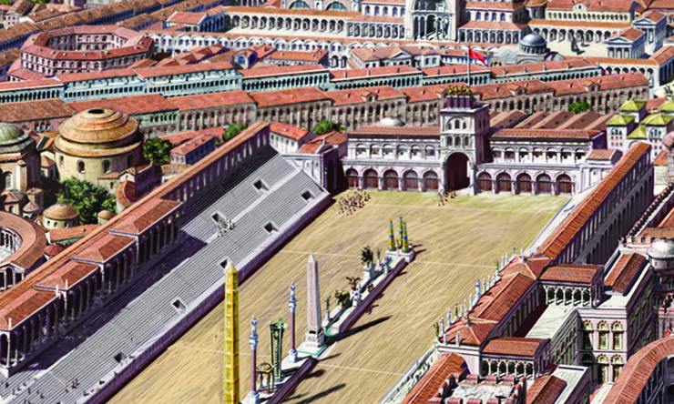
Ortaçağ

Slide 4
Ortaçağ
Okçuluk bu dönemde oldukça önemliydi. Bu dönem, bu beceri konusunda o kadar ciddiydi ki, 15 ila 60 yaş arasındaki tüm erkekleri, becerilerini sürdürmek için her hafta eğitim yapmak zorunda bırakan bir yasa çıkarıldı.
100 Yıl Savaşları sırasında, köylüler sık ​​sık savaşa çağrılırdı ve bu da insanların gençliğinden itibaren okçuluk deneyimine sahip olmalarını hayati hale getirirdi. 1252'de İngiltere'de, her bir alt sınıf erkeğin yay ve ok kullanma becerisine sahip olmasını gerektiren bir Okçuluk Yasası vardı.

Slide 5
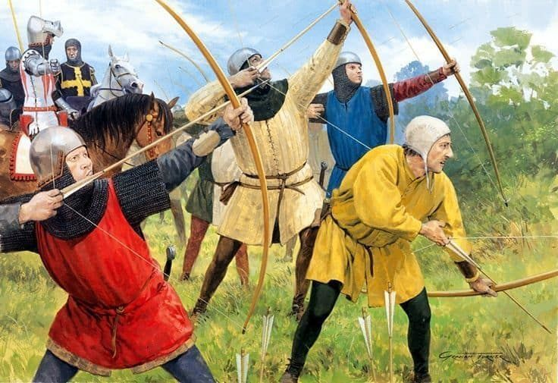
Ortaçağ
Her köyün ‘butt' olarak bilinen belirli bir uygulama alanı vardı.

Slide 6
Ortaçağ
Okçuluğun bu önemi nedeniyle, köylüler arasında popüler olmaya başlayan diğer birçok spor yasaklandı. Futbol oynamak bile suç haline geldi ve kuralların dışında oynayanlar cezaevinde cezalandırıldı. Krallar, futbolda spor becerilerini tazelemek yerine, erkeklerin her zaman savaşa hazır olmalarını sağlamaya çok kararlıydılar ve onların her çağrıldığında savaşa hazır olmalarına ihtiyaç duyuyorlardı.
Edward IV, haftalık okçuluk tatbikatlarının önüne geçmeye başladığını öğrendiği için 1477'de kriket oyununu bile yasakladı.

Slide 7
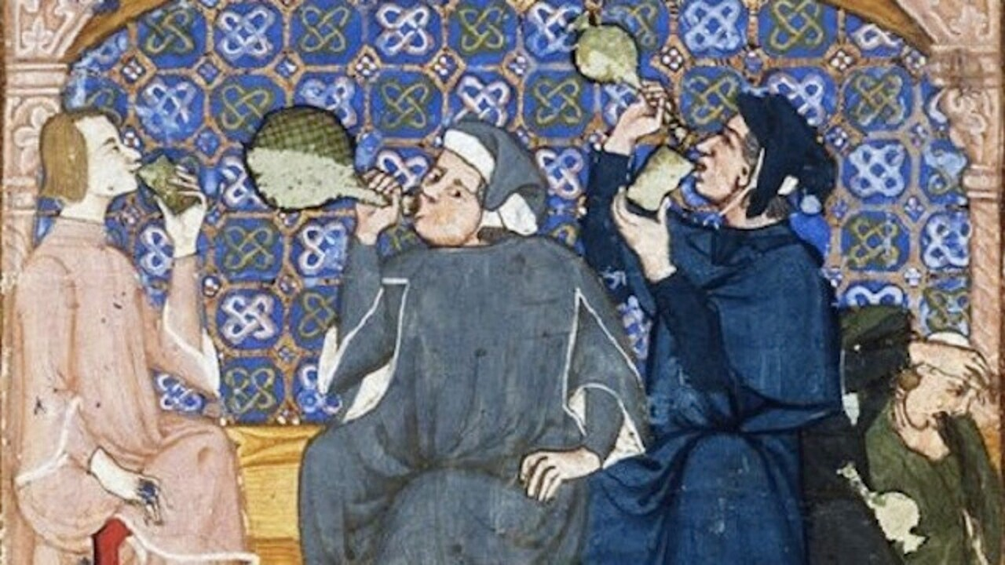
Ortaçağ
Köylünün çalışma hayatı için bir mevsim ya da gün bittiğinde, gevşemek ve rahatlamak için yapacak çok şey yoktu ve bu yüzden sarhoş olmak çok sevilen ve son derece düzenli bir olay haline geldi. İnsanlar için erişilebilir ve kolay bir şeydi ve doğru şekilde sarhoş olmakla eğlenmek, en düşük köylüler için bile ekonomikti.

Slide 8
Ortaçağ
Geç ortaçağ dönemine kadar, köylü ailelerinde alkol büyük miktarlarda üretilmiyordu ve yapılan ev yapımı içkiler tat ve alkol açısından oldukça zayıftı. Daha kaliteli içecekler genellikle uzun süre üst sınıflara ayrıldı. İngiltere'deki asiller, keşişlerin ürettiği ve onlara sattığı yerel biranın yanı sıra farklı şarap türlerini de içiyordu. Köylüler üzümleri hasat etmiş olsalar bile, nadiren bitmiş ürünün tadına bakarlardı.

Slide 9
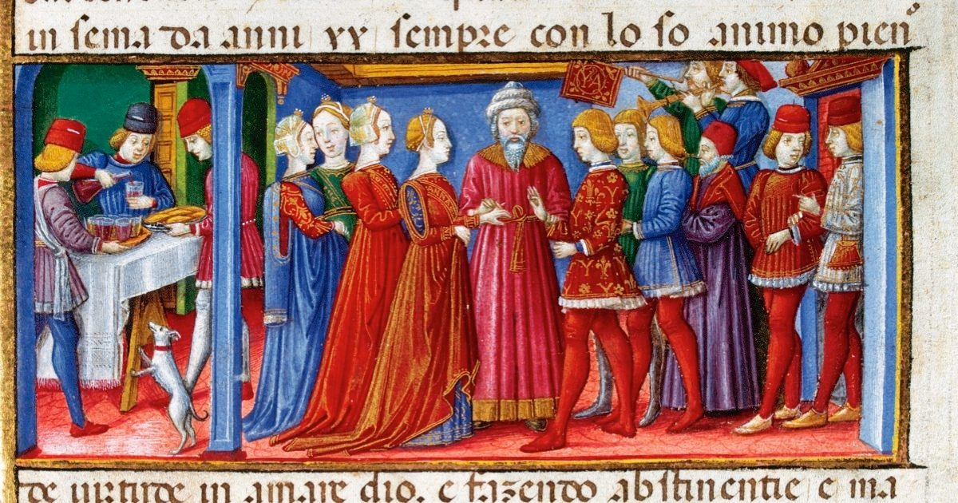
Ortaçağ
Orta çağda din - Hristiyanlık - çok önemliydi. İster köylü, ister asil, hatta Kral olun, kilise her insanın günlük yaşamına ve girişimlerine egemen olmuştur. Elbette, doğumlar, vaftizler, düğünler ve cenazeler gibi önemli olayların yanı sıra , ekin yetiştirme ve hasat döngüsündeki belirli zamanlar gibi diğer yıllık olayların tarihlerinin belirlenmesi de Kilise tarafından düzenleniyordu.

Slide 10
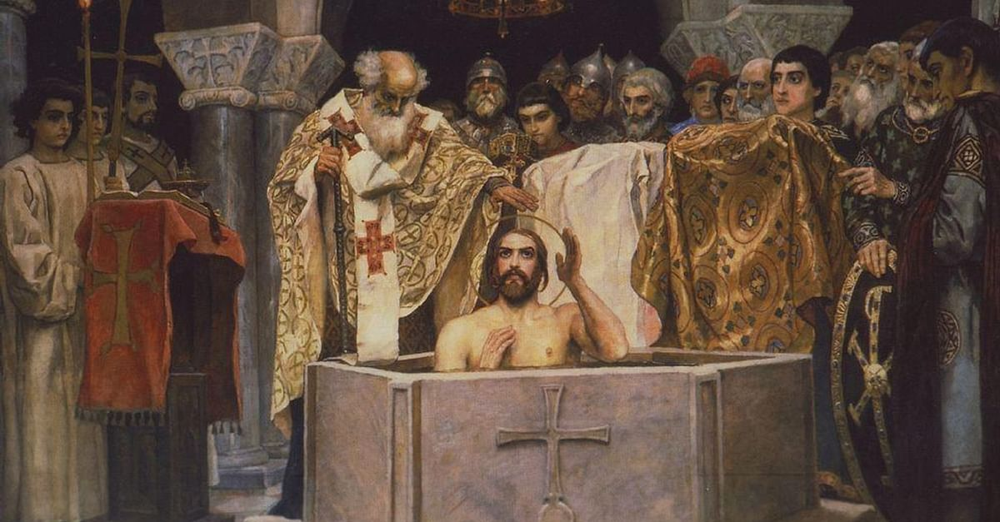
Ortaçağ
Haftalık olarak kiliseye gitmek, Orta Çağ Avrupa'sının hemen hemen her topluluğunun merkezinde yer alıyordu. Pazar kilisesi, rutinden ve işten güzel bir mola vermenin yanı sıra, çok sosyal bir etkinlikti.

Slide 11
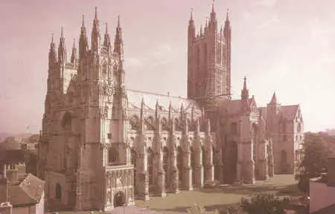
Ortaçağ
Yani bu sadece dini bir görev değil, aynı zamanda köylüler için bir boş zaman fırsatıydı. Hatta bazı insanlar sadece bir katedrale gitmek ve kutsal yerleri ziyaret etmek için saatlerce yürümek için çaba sarf etmişlerdir. Büyük binaların mimarisi ve iç mekanı, özellikle mütevazı evlerinin çevresiyle büyük bir tezat oluşturacağı için, köylülerin şahit olması için bir zevkti. Burada ayrıca okuma oturumlarına, koro müziğine ve her yerden insanlarla iletişim kurmaya katılabilirlerdi. Bazen İncil'den bir hikayenin teatral bir gösterimi olarak bir "gizemli oyun" bile oluyordu.

Slide 12
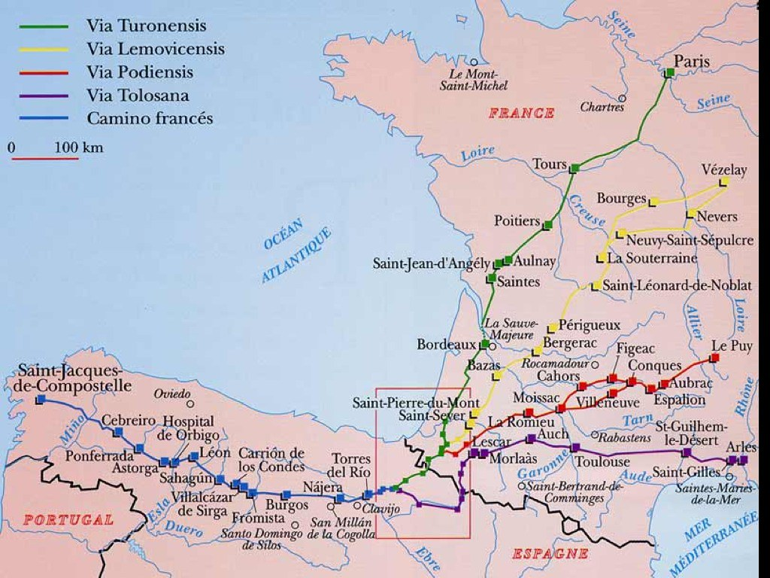
Ortaçağ

Slide 13
Ortaçağ
la via Turonensis, au départ de Paris, en passant par Tours
la via Lemovicensis, au départ de Vézelay, en passant par Limoges
la via Podiensis, au départ du Puy-en-Velay, en passant par Cahors
la via Tolosana, au départ d'Arles, en passant par Toulouse

Slide 14
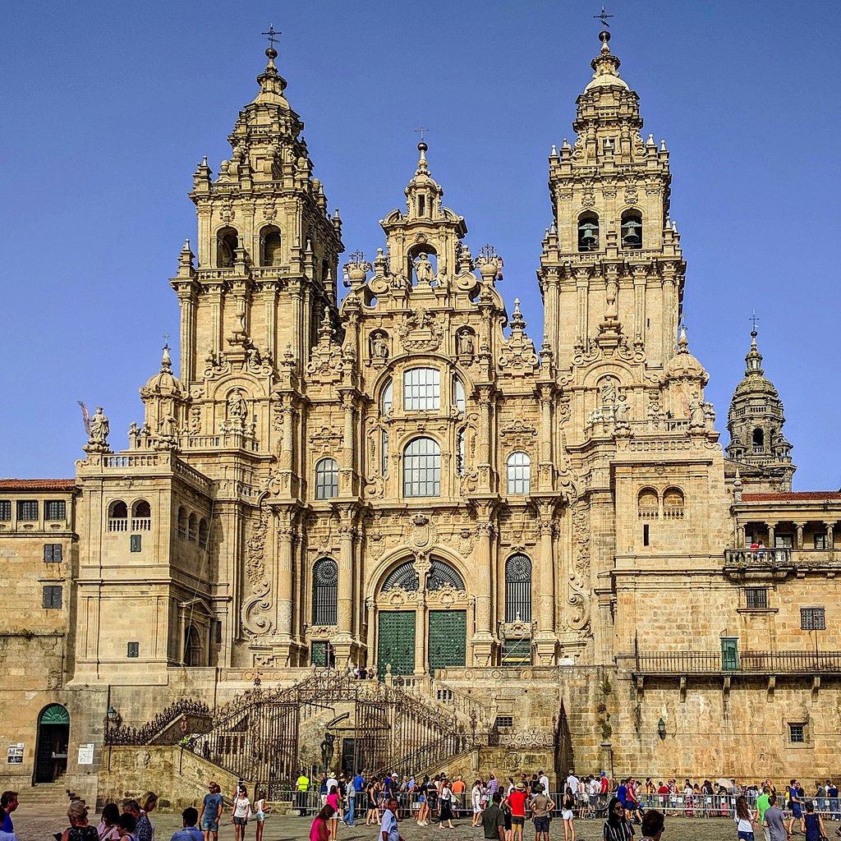
Ortaçağ
St. James

Slide 15
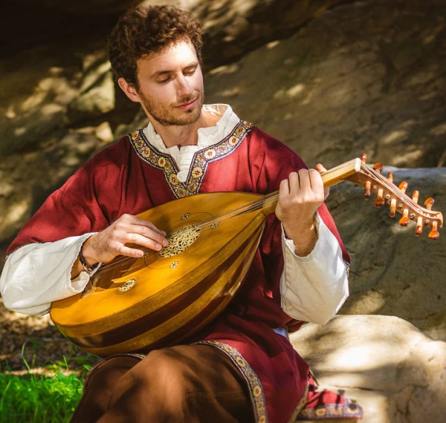
Ortaçağ
Ortaçağda tiyatro prodüksiyonları çok popülerdi ve köylüler, şehirlere ve kasabalara seyahat etmeyi karşılayamayacakları için gezici gösterileri açlıkla bekliyorlardı. O zamanlar "âşıklar" olarak bilinen gezici sanatçılar, bazen yeteneklerini göstermek için gelip farklı köyleri ziyaret ederlerdi. Bu, bir köylünün canlı bir gösteriden gerçekten keyif alabileceği tek zamanlardan biri olabilir ve bu, yılın tamamının en önemli olayıydı.

Slide 16
Ortaçağ
Futbol (veya Futbol) bugünlerde dünya çapında en çok takip edilen ve oynanan sporlardan biridir ve bu çok sevilen oyun, orta çağlarda da popüler bir aktiviteydi. Ancak, köylülerin boş zamanlarında oynadıkları bu oyun oldukça farklı ve daha acımasız bir versiyonudur.
"Halk futbolu" olarak bilinir ve gönülsüz olanlar için değildi. Uygun bir saha yoktu ve belirli sayıda oyuncu yoktu. Esasen, güzel bir günde aynı anda yüzlerce oyuncu olmaktaydı. Şişmiş bir domuz mesanesi olan top, diğer köyün kilisesini hedef alıyordu, bu da kimin birbirini oynadığına bağlı olarak gollerin kilometrelerce uzakta olduğu anlamına bile gelebilir. Şiddet oyunun büyük (ve teşvik edilen) bir parçasıydı ve yaralanmalar ve bazı durumlarda ölüm normaldi.

Slide 17
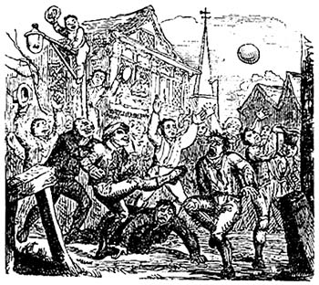
Ortaçağ
Sporun popülerliği ve yoğun doğası, İngiltere ve Fransa'daki kralların bile onu yasaklamaya çalışmasına neden oldu. Bunun güvenlik unsuru ile ilgili olmadığını ekleyebiliriz ve daha çok, savaş gelirse ülkelerine hizmet edebilecek okçuluk gibi diğer aktiviteleri uygulamak yerine ölümcül oyunu oynamaktan çok zaman ayırmaları gerçeğiyle ilgiliydi.
1363'te İngiltere'de Kral Edward II, futbol oynayan ve bunu yaparken yakalanan herkesin derhal hapsedilmesini emretti.

Slide 18
Ortaçağ
Köylüler, tüm insanlar arasında en düşük sınıftı. Yine de Aralık ayında çok özel bir gün için çok şanslı biri için bu değişebilirdi. İngiltere'nin bir köylüye efendiymiş gibi davranmaya adanmış özel bir günü vardı ve bu, köylerde, kasabalarda ve yerleşim yerlerinde ülkenin her yerinde gerçekleşirdi. Seçilen adam, normal hayatına dönmeden önce tüm gün boyunca yaşayabilirdi.

Slide 19
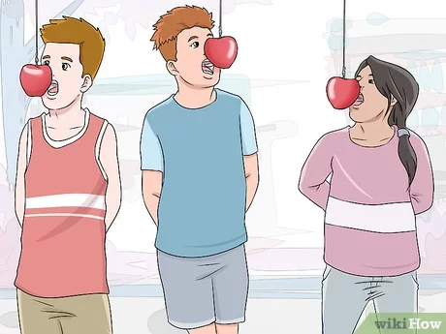
Ortaçağ
Ortaçağda İngiliz köylüleri, elma yemeyi ağaçlardan koparmanın ötesinde eğlenceli bir oyun haline getirmişlerdi.
Ancak bu bir oyundan daha fazlasıydı. Aslında bir kur yapma ritüelidir. Köylüler, eşlerini araştıracak ve bağlayacak Tinder ve diğer sosyal medyaya henüz sahip olmadığından, bunun yerine çok farklı ve yaratıcı bir arayış bulmuşlardır.

Slide 20
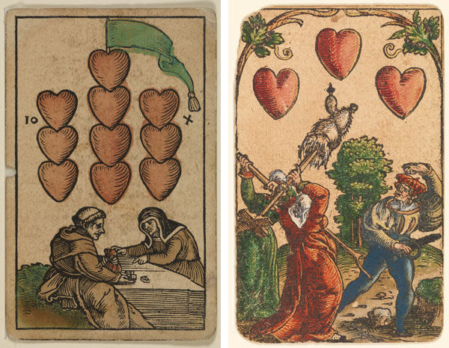
Ortaçağ
Orta Çağ'da üst sınıfın ana eğlencesi hâlâ avcılıktı. Lordlar köpek sürüleriyle geyik avlar ve onları oklarla öldürürlerdi. Ayrıca mızrakla yaban domuzu avlanmaktaydı. Hem erkekler hem de kadınlar rekreasyon aktivitelerinde yer almaktaydı. 15. yüzyılın ortalarında İngiltere'ye oyun kartları gelmiştir.

Slide 21
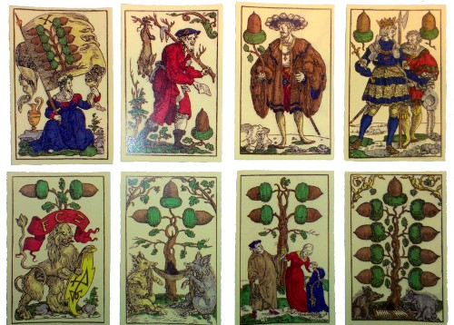
Ortaçağ

Slide 22
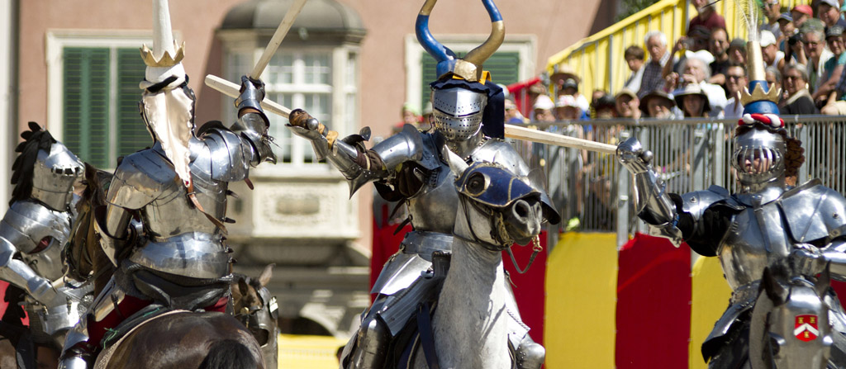
Ortaçağ
Şövalyeler de turnuvalara katılmıştır. Bu olaylar büyük seyirci kalabalığını çekti. Şövalyeler kendi aralarında tahta mızraklar, kılıçlar veya topuzlarla savaşmaktaydılar. Buna mızrak dövüşü denirdi. Turnuvalar da yapılmaktaydı.

Slide 23
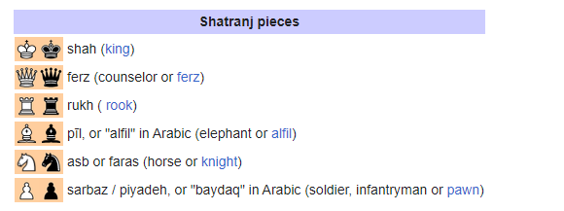
Ortaçağ
Satrancın tarihi yaklaşık 1500 yıl öncesine, Hindistan'daki chaturanga adı verilen bilinen en eski selefine kadar izlenebilir; tarih öncesi spekülasyon konusudur. Hindistan'dan İran'a yayıldı. İran'ın Arap istilası ve fethinin ardından satranç Müslüman dünyası tarafından ele alındı ​​ve ardından İspanya (Endülüs) ve İtalya (Sicilya Emirliği) üzerinden Avrupa'ya yayıldı. Oyun yaklaşık olarak MS 1500'de kabaca bugünkü haline geldi.

Slide 24
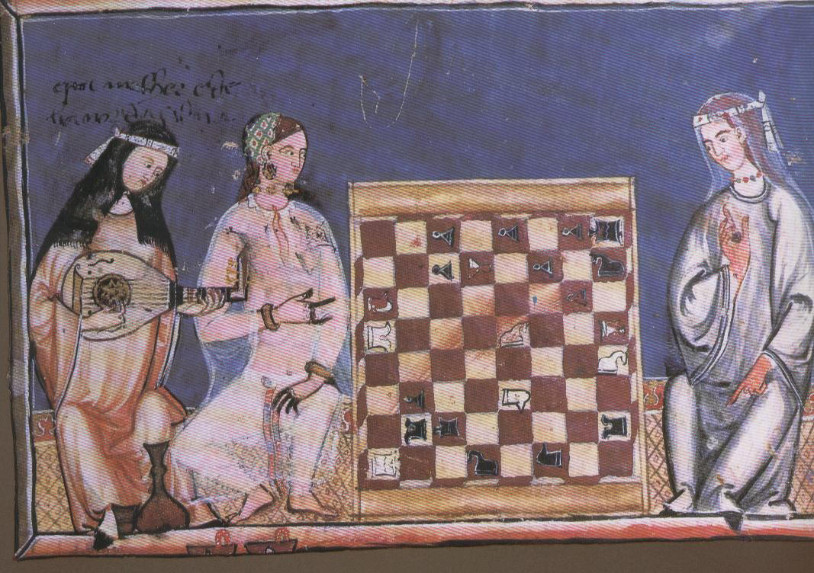
Ortaçağ

Slide 25
Ortaçağ
Damaya benzer oyunlar eski Mısırlılar, Yunanlılar ve Romalılar tarafından oynandı. Araplar da benzer bir oyun oynadılar ve 11. yüzyılda Avrupa'da bir tür dama oynanıyordu.
Golfun, sopa anlamına gelen Hollandaca bir kelime olan 'kolve‘ nin bozulması olduğuna inanılmaktadır. Hollandalılar, Orta Çağ'da sopalarla oyunlar oynadılar, ancak 15. yüzyılda İskoçya'da golf gelişti. Bu arada, kaydedilen ilk çim bowlingi, 13. yüzyılda Southampton'da ortaya çıktı.

Slide 26
Rönesans
Oyunun eğitimin bir parçası olarak tekrar kabul görmeye başlaması
Bilim, felsefe ve sanatın tekrar canlanması
Gücün kiliseden krallara ve aristokrasiye geçişi
Aristokrasinin sanatçıları himaye etmesi (Mediciler)
Michel de Montaigne : «Egzersiz ve rekreasyon eğitimin ayrılmaz parçalarıdır. Bir ruhun ya da beden değil insan yetiştirmek görevimizdir.»
John Locke: «Rekreasyon aylaklık değildir.»

Slide 27
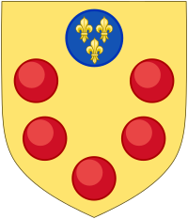
Rönesans
Medici ailesi Floransa'nın kuzeyindeki tarımsal Mugello bölgesinden gelmiştir ve ilk olarak 1230 tarihli bir belgede bahsedilmektedir. İsmin kökeni belirsizdir. Medici, "tıp doktoru" anlamına gelen medico kelimesinin çoğuludur. Hanedan, 1397'de Floransa'da Medici Bank'ın kurulmasıyla başlamıştır.

Slide 28
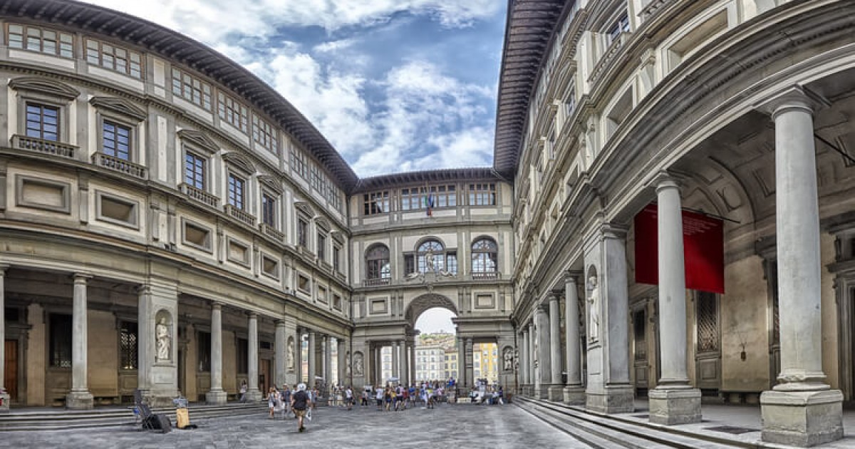
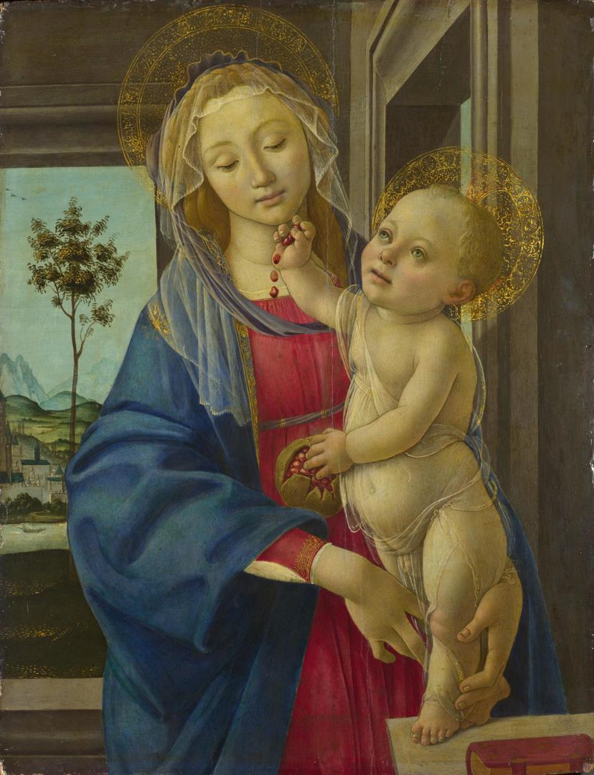
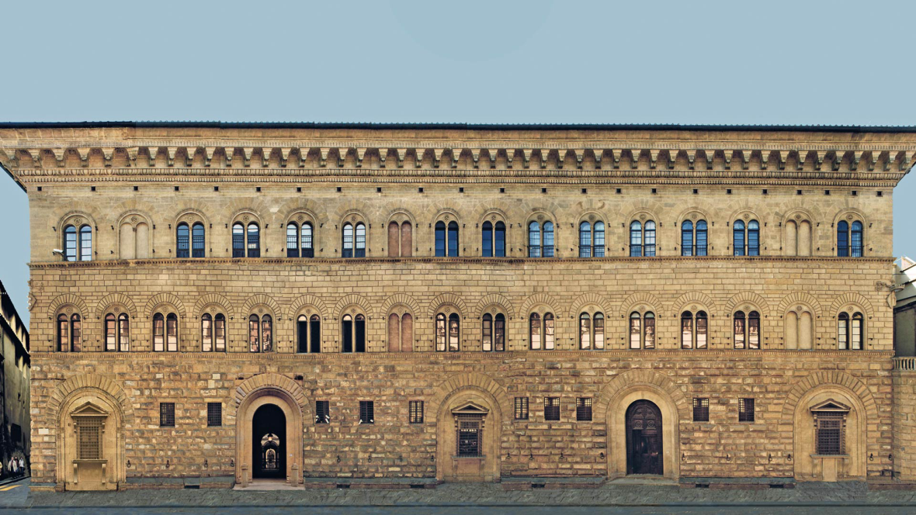

Slide 29
Rönesans
Medici'nin en büyük başarıları, başta erken dönem ve Yüksek Rönesans sanatı ve mimarisi olmak üzere sanat ve mimarinin sponsorluğu üzerinde olmuştur. Medici, hükümdarlıkları sırasında Floransa sanatının çoğundan sorumluydu. Paraları önemliydi çünkü bu dönemde sanatçılar genellikle eserlerini yalnızca önceden komisyon aldıklarında yapıyorlardı. Ailedeki sanatın ilk koruyucusu Giovanni di Bicci de ’Medici, Masaccio'ya yardım etti ve 1419'da Floransa'daki San Lorenzo Bazilikası'nın yeniden inşası için Brunelleschi'yi görevlendirdi.

Slide 30
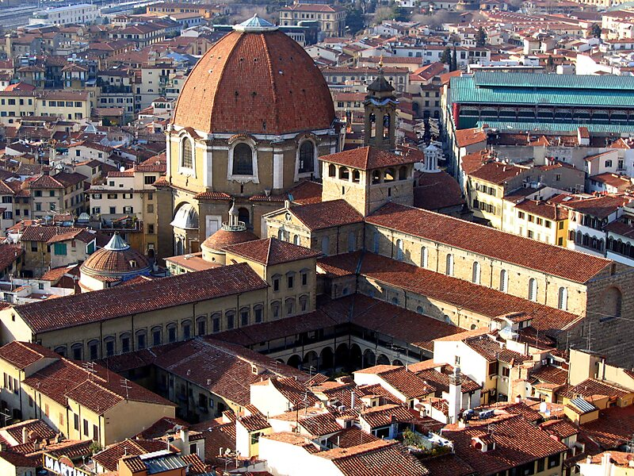
Rönesans

Slide 31
Rönesans
Yıllar boyunca listeye en önemli katkı, Michelangelo Buonarroti (1475-1564) oldu ve Michelangelo Buonarroti (1475-1564), genç Michelangelo'yu son derece sevdiği söylenen ve onu çalışmaya davet eden Muhteşem Lorenzo'dan başlayarak bir dizi Medici için aile koleksiyonu antika heykel üretmiştir. Lorenzo ayrıca yedi yıl boyunca Leonardo da Vinci'nin (1452–1519) koruyucusu olarak görev yaptı. Nitekim Lorenzo kendi başına bir sanatçı ve şiir ve şarkı yazarıdır; sanata ve edebiyata olan desteği, Medici'nin himayesinde yüksek bir nokta olarak görülmektedir.

Slide 32
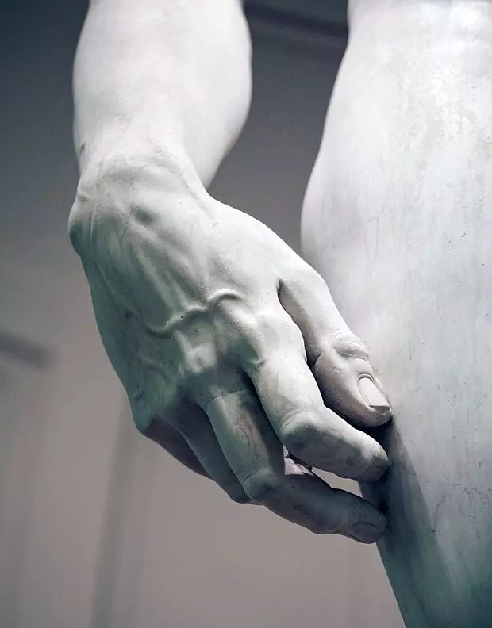
Rönesans
David by Michelangelo

Slide 33
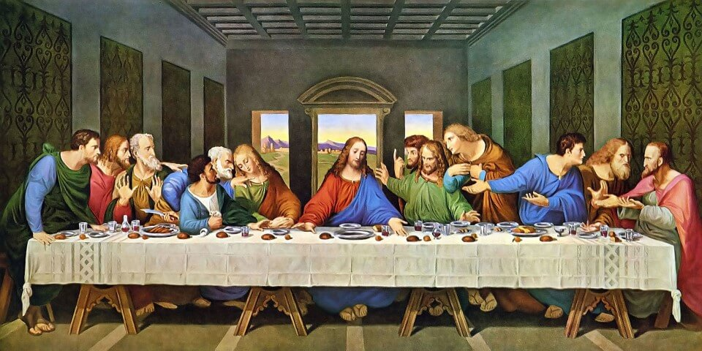
From left to right the Apostles are Bartholomew, James the son of Alphaeus, Andrew, Judas, Peter, John, in the middle is Jesus, then Thomas, James the Greater, Philip, Matthew, Jude Thaddeus, Simon.

Slide 34
Rönesans
Bu süre zarfında var olan tamamen farklı iki rekreasyon perspektifi vardı. Birinin perspektifi, büyük ölçüde ait olduğu sosyal sınıfa bağlı olarak ortaya çıktı. Gözlemlenecek ilk sosyal statü köylülerdir. Köylülerin kişisel eğlence için pek bir fırsatı yoktu. Günleri tarlada veya evde çalışarak geçen uzun saatler ile doluydu. Anlamsız faaliyetlere harcayacak zamanları yoktu.
Yeterince yemek yemeyi ve aileleri için temel malzemeleri sağlamayı tüketmeleri gerekiyordu. Hayatta kalmak, her zaman yoksulluktan muzdarip kültürün sorunu olmuştur. Bu sıkıntılı yaşam, en iyi bir köylünün normal beslenmesiyle karakterize edilebilir. Çoğunlukla kaba ekmek ve sudan oluşuyordu. Sadece şanslılarsa, biraz et lüksüne izin veriliyordu.

Slide 35
Rönesans
Çocukların bile ellerinden geldiğince çabuk çiftlikte iş paylarını yerine getirmeleri bekleniyordu. Ev işlerinden ve tarlalarda veya hayvanlara yardım etmekten sorumlu oldukları için tartışmasız en zor role sahip kadınlardı. Görüldüğü gibi, bu angarya hayatıyla eğlence arka koltuğa itilmiştir. Bu tabii ki köylülerin eğlenceli aktivitelerden hoşlanmadıkları anlamına gelmiyordu. Köylüler için en popüler eğlence biçimleri kilise tatilleri, düğünler, pazar ziyaretleri, fuarlar ve her türden arada sırada oynanan oyunlardı.

Slide 36
Rönesans
Soylulara ait olacak kadar şanslı olanlar, eğlenceye tamamen farklı bir bakış açısına sahipti. Buna karşılık, nispeten rahat bir hayat yaşadılar. Bugünün standartlarına göre, yalnızca orta sınıf olarak sınıflandırılabilirler, ancak Rönesans döneminde kesinlikle zengindi. Zenginliklerinden dolayı eğlenceye ve oyunlara ayıracak çok daha fazla zamanları vardı. Soylular her zaman hikayeli “Rönesans adamı” olmaya çabalıyorlardı. Aslında, Rönesans insanı "sosyal olarak usta, estetik değerlere duyarlı, silah konusunda yetenekli, güçlü ve eğitimli" biriydi.

Slide 37
Rönesans
Rönesans adamı, aynı zamanda Universal Man olarak da adlandırılır, İtalyanca Uomo Universale, Rönesans İtalya'sında en başarılı temsilcilerinden biri olan Leon Battista Alberti'nin (1404-72) ifade ettiği fikirden yola çıkarak geliştirilen bir ideal: "Bir insan isterse her şeyi yapabilir.” İdeal, insanı evrenin merkezi, sınırsız gelişme kapasitesi olarak kabul eden Rönesans hümanizminin temel ilkelerini somutlaştırdı ve insanların tüm bilgileri kucaklamaya ve kendi kapasitelerini olabildiğince tam olarak geliştirmeye çalışmaları gerektiği fikrine yol açtı.

Slide 38
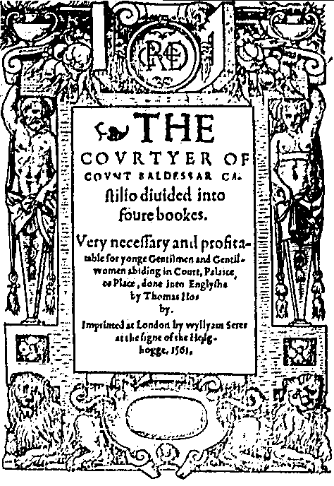
Rönesans
1527'de Baldassare Castiglione, Book of the Courtier’yi yazdı. Bunda bir asilzadenin ne olması gerektiğine dair bir açıklama bulunur. Oyun oynayabilmeli, dans edebilmeli, binebilmeli, şiir okuyabilmeli ve anlayabilmeli, net konuşabilmeli ve iyi tavsiyelerde bulunabilmelidir. Bu listeye kısa bir bakış, rekreasyon alanında faaliyet gösterme becerisine verilen önemi gösterecektir.

Slide 39
Rönesans
Asiller günlerini tenis, çim bowlingi, okçuluk, bilardo, güreşve iskambil gibi oyunlarla geçirmekteydi. Ayrıca çeşitli konularda ders almak, tiyatrolara katılmak ve müzik dinlemek için zaman bulmuşlardır. Asaletin yeniden yaratılmasını en iyi tanımlayan tek kelime “gösteri” dir. Her şey onlar için büyük bir olaydı.
Cömertlik, diğer eğlence biçimlerinde bol miktarda bulunurdu. Örneğin akşam yemeği partilerinde her yeni yemek odaya getirilirken trompet çalardı. Bazı oyunlar sırasında, sadece özel efekt için, bazen performanstan sonra sahne ateşe verilirdi. Rönesans döneminin rekreasyonel faaliyetlerinin çoğu, bu soyluların katıldığı etkinlikler tarafından tanımlanmaya başlamıştır.

Slide 40
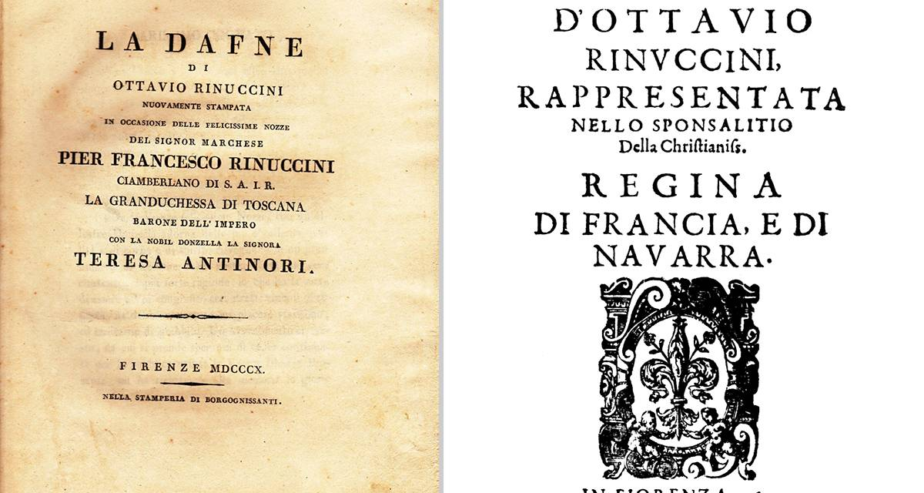
Opera
Opera tarihinin genel olarak müzik tarihi bağlamında nispeten kısa bir süresi vardır: 1597'de Jacopo Peri'nin ilk operası Dafne yaratıldığında ortaya çıktı. O zamandan günümüze kadar zaman içinde birbirini takip eden çeşitli müzik akımlarına paralel olarak gelişmiş, genel olarak güncel klasik müzik anlayışına bağlanmıştır.

Slide 41
Opera
Carmen- Bizet (Quand je vous aimerai?... L'amour est un oiseaux rebelle)
La Traviata- Verdi
Rigolaetto- Verdi (La donna e mobile)
La Bohéme – Puccini
Le Nozze Di Figaro – Mozart
Die Walküre (The Valkyrie)- Wagner
Il Barbiere Di Siviglia (The Barber Of Seville)- Rossini (Largo al factotum)*
Die Zauberflöte (The Magic Flute)- Mozart

Slide 42
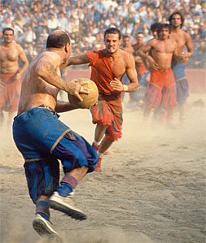
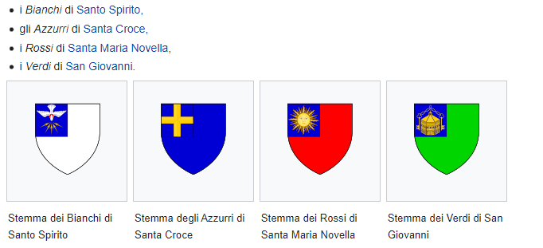
Rönesans
Günümüz eğlencesi, Rönesans dönemine çok şey borçludur. Bugün sevilen modern oyunların çoğu o yıllarda oynandı ve geliştirildi. Bu listeye boks, tenis, kart oyunları ve bowling dahildir. Günümüz futbol oyununa çok benzeyen, calcio storico fiorentino adlı bir oyun oynandı. Bu özellikle Floransa'da gelişti. Kurallar futbola (Amerikan) biraz benziyordu ama her takımda 27 oyuncu vardı.

Slide 43
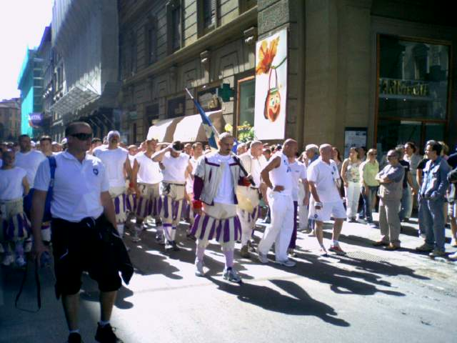
Rönesans

Slide 44
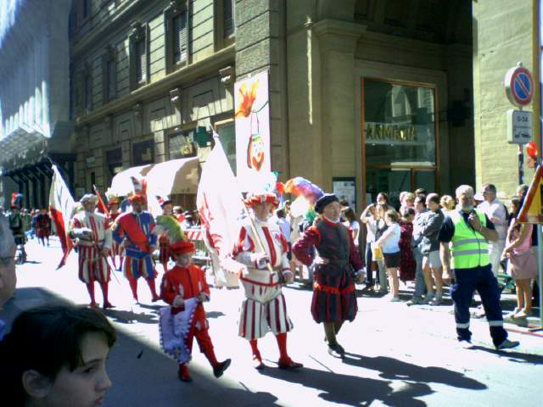
Rönesans

Slide 45
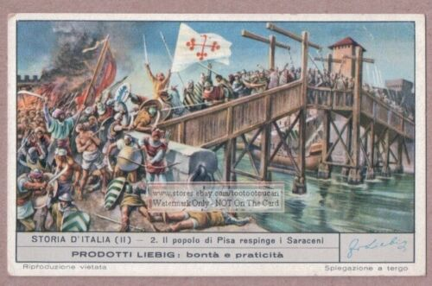
Rönesans
Şehirler bazen kendi bölgelerine özgü eğlence biçimleri geliştirdiler. Örneğin Pisa'da en popüler spor olayı sahte bir dövüştü. Erkekler kasabadaki bir köprüde toplanır ve savaşa girerdi. Bu, Sarazenlerin mağlup edildiği tarihi bir savaşın anısıydı. Venedik şehri, yarışları ile tanınırdı. Bazı yerler boğa güreşleri, mızrak dövüşleri ve hatta eşek yarışlarıyla ünlüydü.

Slide 46
Reform
İşin doğası gereği, Rönesans köylüsünün diğer saptırmalar için zamanı veya enerjisi yoktu. Aslında, bir süre sonra, hayatlarının iş etrafında döndüğü gerçeğine kızmaya başladılar. Sonuç olarak tarih birçok köylü isyanı kaydetti. Bu kızgınlık, Reformun başlangıcına kadar artmaya başladı. Martin Luther 95 tezini yayınladıktan sonra görüşleri değişmeye başladı. Reformun kesin teolojik sonuçları yoktu. Sıradan insan için de hayata bakış açısını değiştirdi.

Slide 47
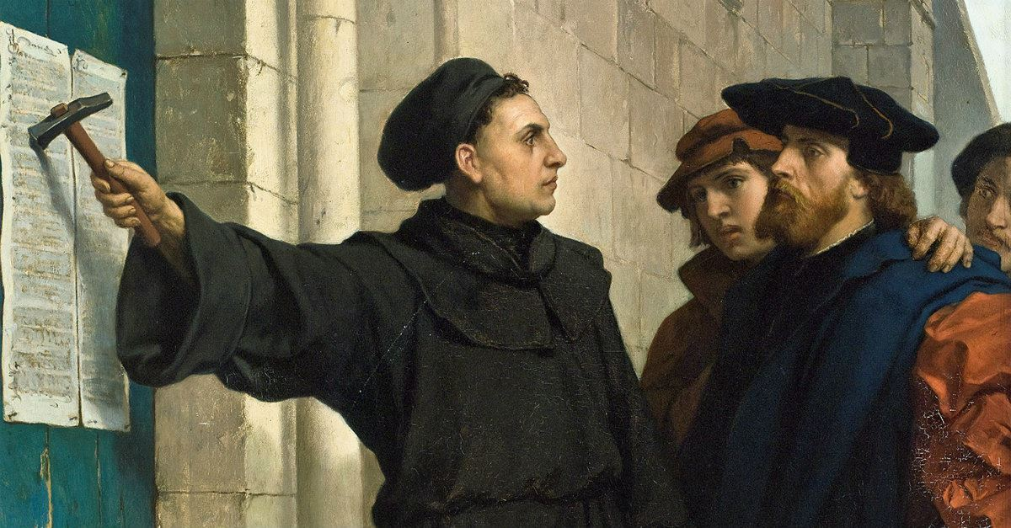
Reform
Luther ve diğerlerinin öğretisi, çalışmalarındaki tüm insanların Tanrı'ya hizmet ettiğiydi. Şimdi bu temel bir gerçek gibi görünebilir, ancak bu zamandan önce, genellikle yalnızca din adamlarının Tanrı'ya hizmet ettiği düşünülüyordu. Bütün bunlar, bir köylünün hayatının iş etrafında döndüğünü göstermektedir.

Slide 48
Reform
Protestanlık ve farklı anlayışlarının hakim olması
16. yüzyıldan 18. yüzyıla kadar her türlü spor ve eğlencenin yasaklanması ve lanetlenmesi
Kalvinizm – Cenevre /İsviçre
Püritanizm- Anglikanizm- İngiltere

Slide 49
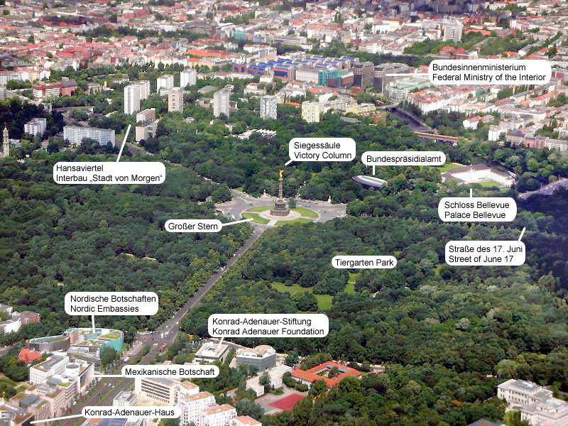
Rekreasyon Parklarının Gelişimi
3 temel tür:
1. Avlanma parkları: Günümüzde kamusal parklar haline gelmişlerdir. Berlin’deki Tiergarten buna örnek verilebilir.

Slide 50
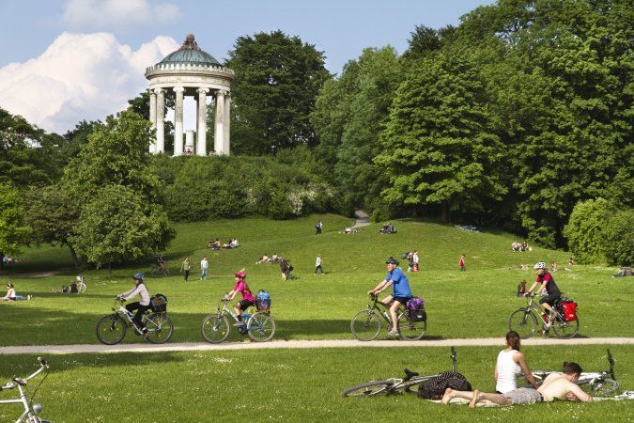
Rekreasyon Parklarının Gelişimi
2. İngiliz stili parklar: Doğallığın ön planda olduğu park yapısıdır. Münih’teki Englischer Garten örnek verilebilir. (3.7 kilometrekare)

Slide 51
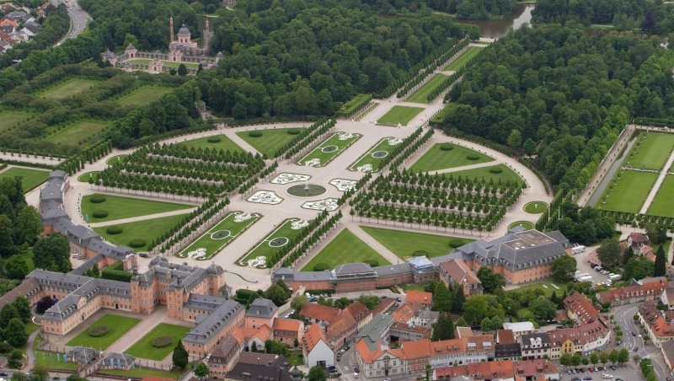
Rekreasyon Parklarının Gelişimi
3. Fransız stili parklar: Süslemenin ön planda olduğu park yapısıdır. Schwetzingen Kalesi bahçesi örnek verilebilir.

Slide 52
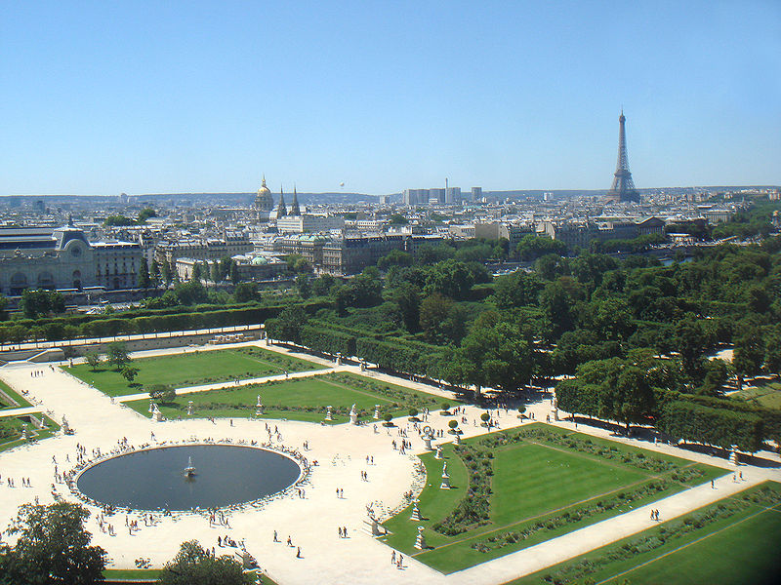
Rekreasyon Parklarının Gelişimi
1500 yılından 1800’lü yılların sonuna dek, Avrupa asilleri özel mülkiyetlerinde eğlence parkları oluşturmuşlardır. İngiltere’de buna örnek olarak St. James’ Park ve Hyde Park, Fransa’da ise Tuileries (1564-1667-1789) ve Versailles parkları örnek verilebilir.

Slide 53
Rekreasyon Faaliyetlerinin Yükselişine İtiraz
Zengin sınıf zaman sınırı olmaksızın rekreasyon faaliyetlerine katılırken, işçi sınıfı ise sadece haftanın bir günü ve resmi tatil günlerinde tatil yapabiliyordu. Ancak bu durum bile itirazların yükselmesine neden olmuştur. Ekonomistler ve işadamları tatil günlerinin azaltılması için otoritelere baskı yapmaktaydı.

Slide 54
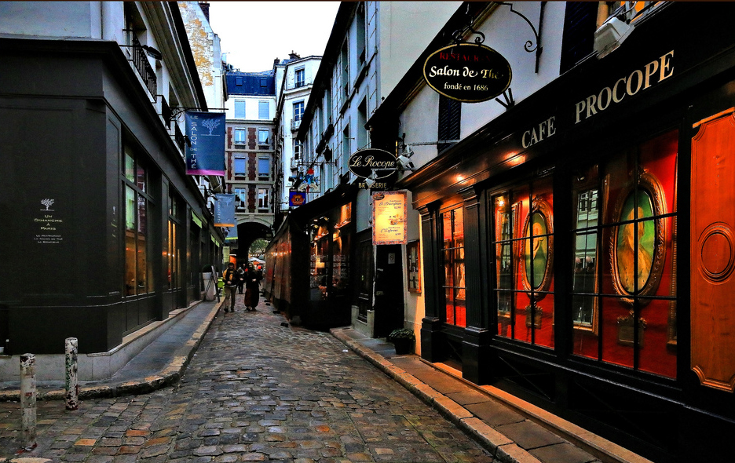
Kafeler
Fransa’da kafelerin popülerleşmesi bu döneme denk gelmektedir. İlk kahvehane 1550 İstanbul olduğu varsayılsa da Fransız tipi kafe 1672 yılında İzmirli bir Ermeni olan Pascal Rosée tarafından açılmıştır. 1686 Café Procope günümüzde hala hizmet vermektedir. Voltaire, Rousseau, Diderot ve D’Alembert müşterilerindendir. 1723 yılında 323 kafe varken, 1790 yılında 1800’den fazla sayıda bulunmaktadır.

Slide 55
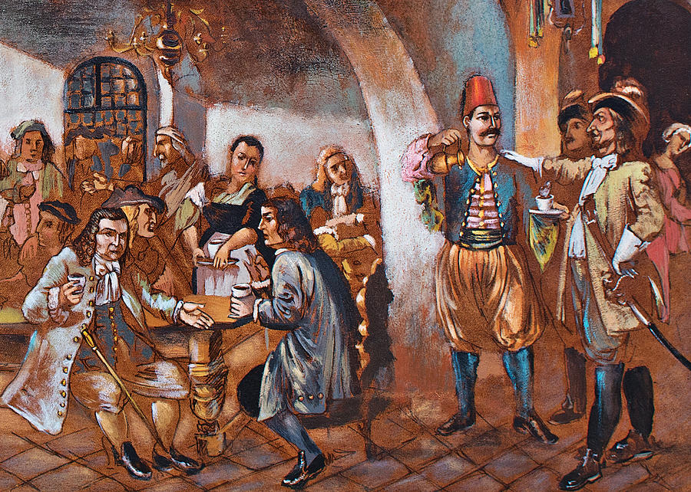
Kafeler
Avusturya tipi kahve evlerinin ilki ise yine bir Ermeni olan Johannes Diodato (Hovhannes Asdvadzadourian) tarafından açılmıştır. Jerzy Franciszek Kulczycki, Rutenyalı ise bir sonraki yıl ikinci kafeyi açmıştır.

Slide 56
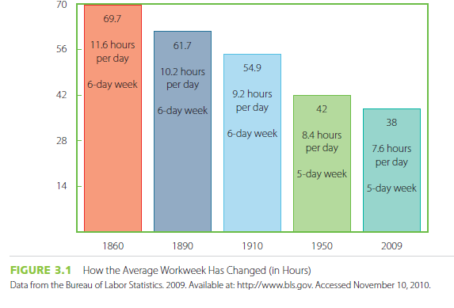
Endüstri Devrimi
Şehirleşme
Çalışma saatlerinde azalma
Rekreasyonun çalışma hayatına olumlu etkisinin anlaşılması

Slide 57
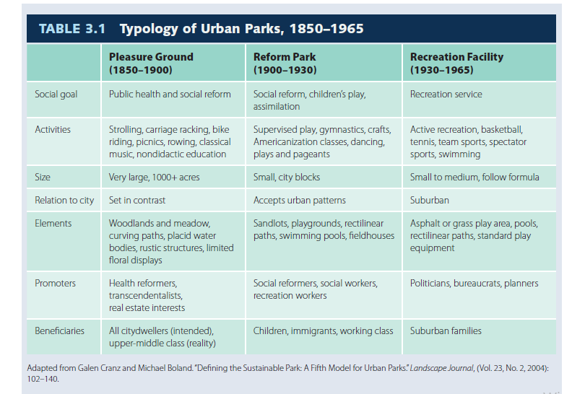
Endüstri Devrimi

Slide 58
Kaynakça
https://www.tworeddots.com/view/heres-what-people-did-on-their-free-time-in-the-middle-ages/&page=8
http://www.localhistories.org/middlegames.html
https://courses.lumenlearning.com/atd-herkimer-westerncivilization/chapter/art-and-patronage/

